Slide 1



基于甲烷检测
装置的云平台的设计
陈光乐
Notes:
要删除声音，请删除首页音乐图标。

Slide 2




01
项目背景
02
目录
项目简介
03
项目 要点
04
项目安排

Slide 3
项目背景
石油开采
矿山开采
家庭使用

Slide 4
项目背景
甲烷（CH-4）气体浓度

Slide 5
项目背景
5
--- 相关规定
4
1
《可燃气体检测报警使用规范》
2
1
3
2
《石油化工可燃气体和有毒气体检测报警设计规范》
3
《国有煤矿瓦斯治理规范》
4
《石油工业动火作业安全规范》
5
《城市燃气设计规范GB50028-93》

Slide 6
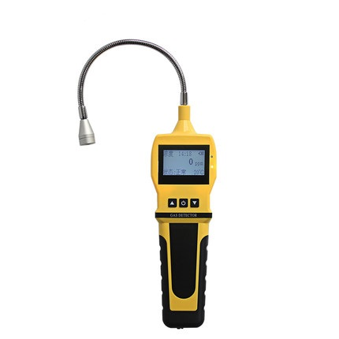
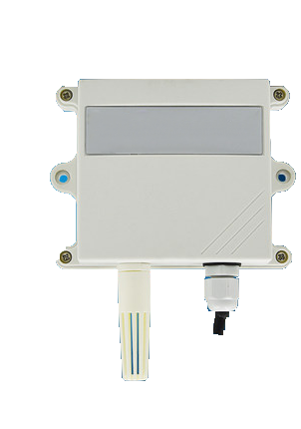
项目背景
--- 现有产品
单兵设备
非单兵前端设备

Slide 7
项目背景
--- 存在问题
专业设备操作繁琐
01
多为单兵检测设备，数据不共享，仅通过显示屏等显示测量结果
02
03
采用串行总线RS485或者RS232输出数据，只能实现设备和单一主机数据共享。

Slide 8


02
项目简介

Slide 9









工业领域甲烷气体检测
家用甲烷气体检测
用户终端设备

Slide 10


工业领域甲烷气体检测
家用甲烷气体检测
Cloud
云服务集群
用户

Slide 11

获取远程数据
01
06
02
系统的高可用性
实时报警通知
系统的可拓展性
历史数据存储
05
03
04
系统的易用性

Slide 12
03
项目要点

Slide 13




系统功能
甲烷检测装置
云平台
客户端
（MCU）
（CMS）
（MOBLIE）

Slide 14

项目要点
数据存储
01
02
03
设备通信
手机通信

Slide 15



数据存储
01
Oracle
SQL Server

Slide 16



设备通信
02
TCP
UDP

Slide 17






手机通信
03
数据打包
原始数据
数据包封装
数据加密

Slide 18
额外考虑
云服务
的架设
通信延迟
高并发访问
数据库设计

Slide 19
04
项目安排

Slide 20
时间安排
云平台设计与实现
01
02
03
04
05
3月23日 – 5月20日
5月20日 – 5月31日
5月31日
6月2日
6月2日 – 6月10日
开始毕业设计，进行实际开发
在导师指导下，撰写毕业论文并定稿。
接受小组答辩。
接受大组答辩。
上交所有毕业设计文档。

Slide 21
THANK
YOU
陈光乐

